Slide 1
Climatologia
ACA0223 – Climatologia I
ACA0226 – Climatologia II

Slide 2
ACA0223 – Climatologia I – 3oS
Métodos estatísticos em climatologia: tratamento estatístico de dados; distribuição de probabilidades de elementos climáticos e testes de ajustes; distribuição bivariada e probabilidades condicionais; teoria de estimação de parâmetros estatísticos; correlação e regressão simples; correlação espacial; testes de hipóteses.

Slide 3
ACA0226 – Climatologia II – 7oS
Introdução dos métodos estatísticos de análise espectral, componentes principais, regressão múltipla. Ferramentas estatísticas para processamento e interpretação de dados climatológicos.

Slide 4
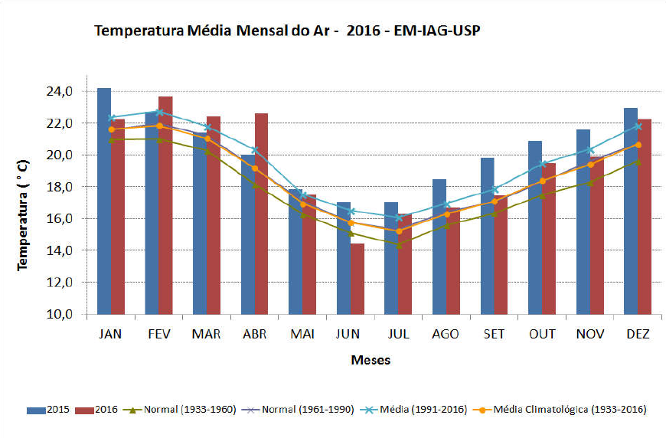
Temperaturas médias mensais na estação do IAG-USP
Fonte: http://www.estacao.iag.usp.br/boletim.php

Slide 5
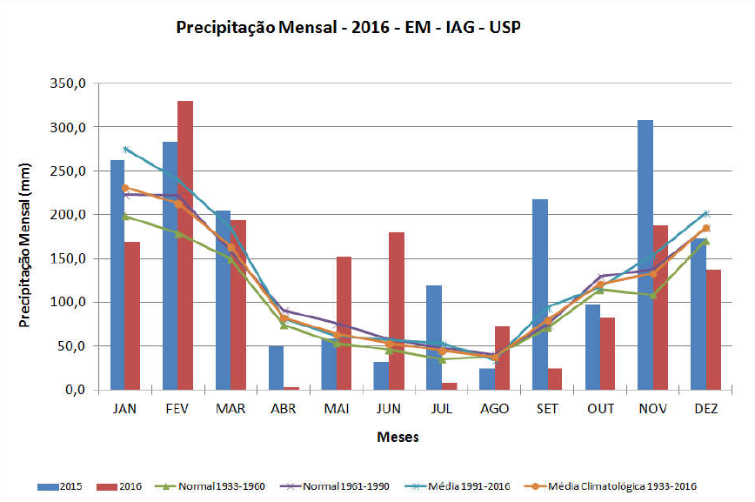
Precipitação mensal

Slide 6
Precipitação mensal em julho
2,2 mm em 2017
Fonte: http://www.estacao.iag.usp.br/Mensais/Julho2017.pdf

Slide 7
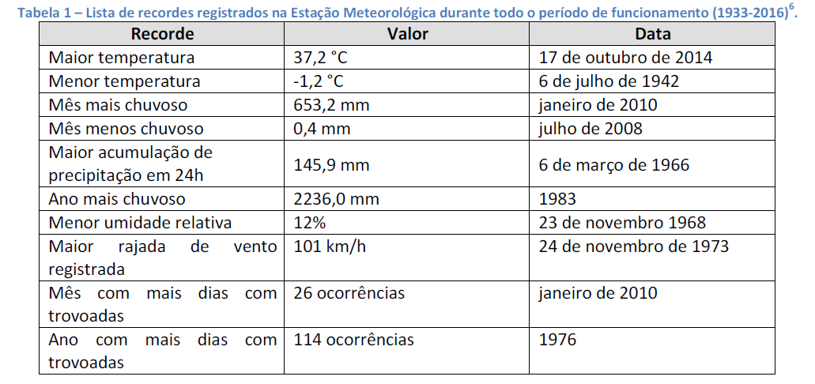
Recordes

